Slide 1
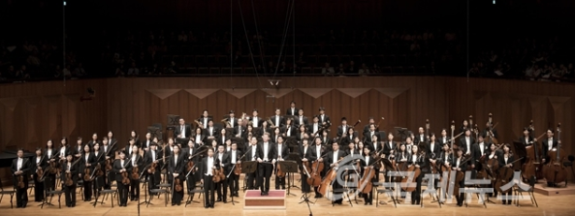
KBS 교향악단과 함께하는 클로버 콘서트
프 로 그 램
모차르트 | 디베르티멘토 K. 136 1악장
차이코프스키 | 현을 위한 세레나데 4악장 피날레
비발디 | 두대의 바이올린을 위한 협주곡 a단조 - 신입단원 협연
모차르트 | 반짝반짝 작은별 변주곡
로저스 | 영화<사운드오브뮤직>메들리 -목관 5중주
조플린 | 영화<스팅> 중 ‘엔터네이너’ -목관 5중주
알렌 | 영화<오즈의 마법사> 중 Over the Rainbow
로페즈 | 애니메이션 <겨울왕국> 메들리
KBS 교향악단은 1956년 창단되어 수준 높은 연주를 통하여 대한민국의 클래식
음악을 대표하는 교향악단으로 성장하였습니다. 임원식 초대 상임지휘자 이후 홍연택, 원경수, 오트마마가, 정명훈, 드미트리 키타옡코 등 세계 정상의 지휘자들이 상임지휘를 맡으며 국내 정상의 오케스트라로 자리매김하였고 2012년 9월, KBS 교향악단 은 전문예술경영체제를 갖춘 재단법인으로 새롭게 출범해 명실상부 대한민국을 대표하는 세계적인 오케스트라로 세계적인 오케스트라로 도약할 수 있는 발판을 마련하였습니다.
클래식 애호가들에게 사랑받는 정통 클래식 음악회로 매년 20회 이상 열리는 KBS교향악단 대표 프로그램인 정기연주회를 포함하여 특별 연주회, 기업음악회, 어린이음악회, 소외계층을 위한 찾아가는 음악회 등 90여 회의 기획공연들을 진행하고 있으며, 교향곡에서부터 실내악에 이르기까지 다양하게 편성된 레퍼토리로 청중에게 큰 호응을 얻고 있다.
Tip! 솔로(Solo):1명이 연주 듀오(Duo): 2명이 연주 트리오(Trio): 3명이 연주
콰르텟(Quartet): 4명이 연주 퀸텟(Quintet): 5명이 연주
일 시 2015년 2월 25일 (수) 오후 12시 10분
장 소 서울특별시 어린이병원 서관 1층
*위 프로그램 및 연주자는 단체사정에 의해 변경될 수 있습니다.
Concert program and artists are subject to change without notice.

